Slide 1
Flagship
20210114

Slide 2
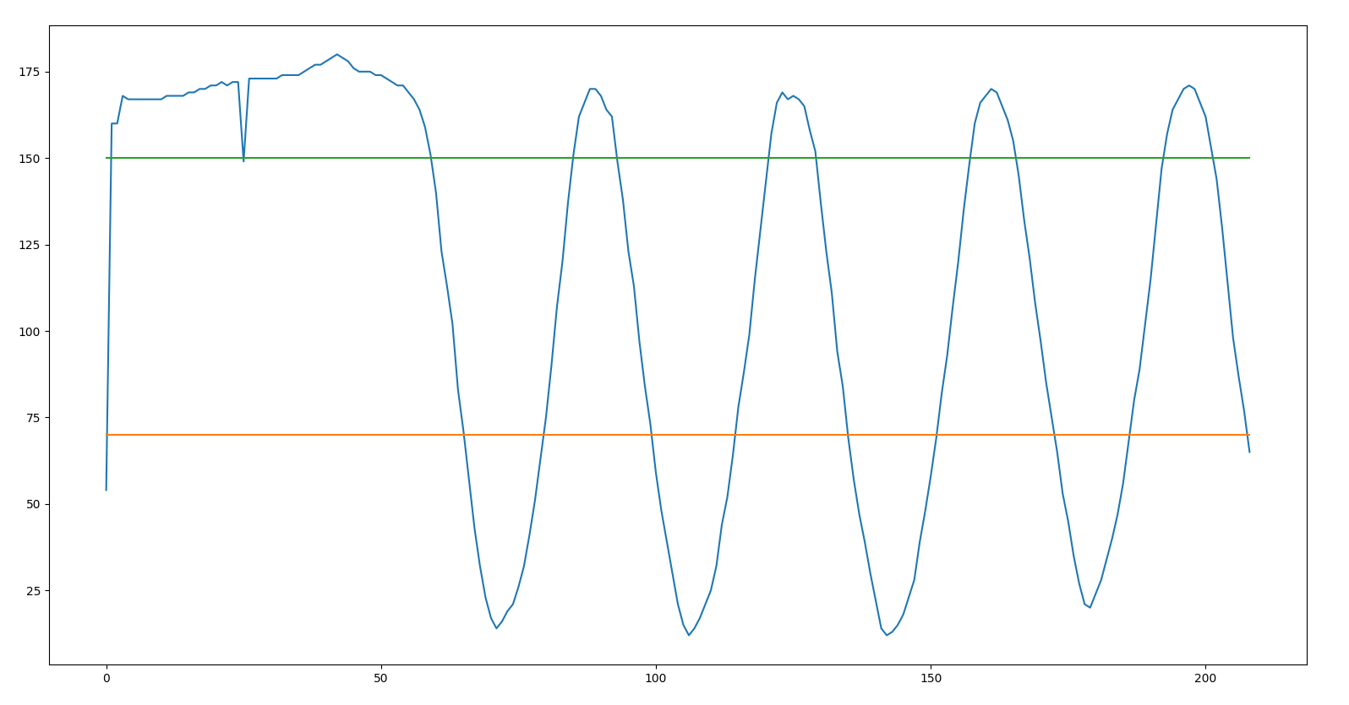
側面

Slide 3
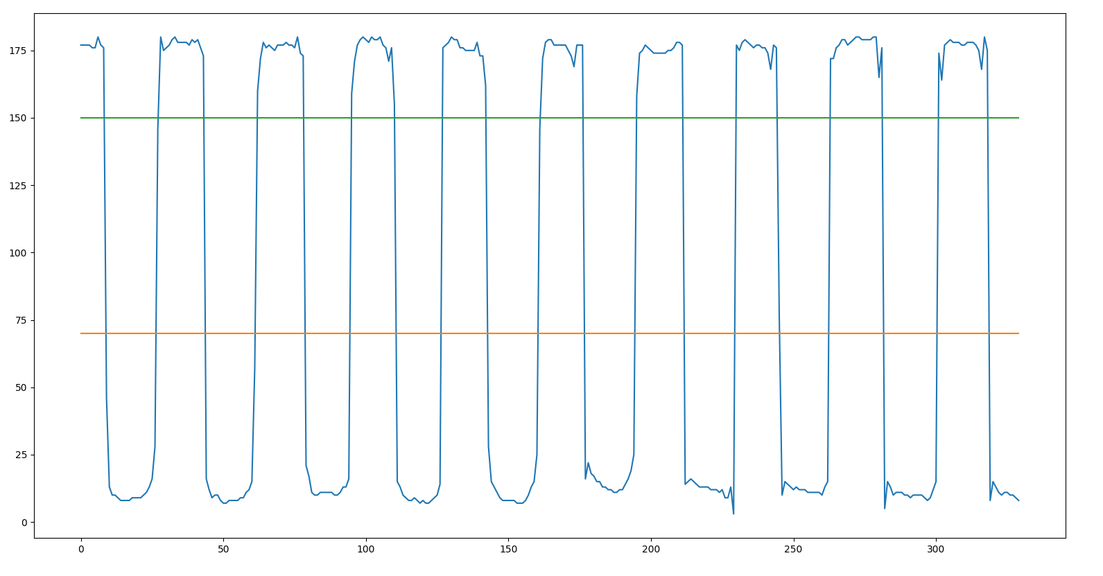
正面右手

Slide 4
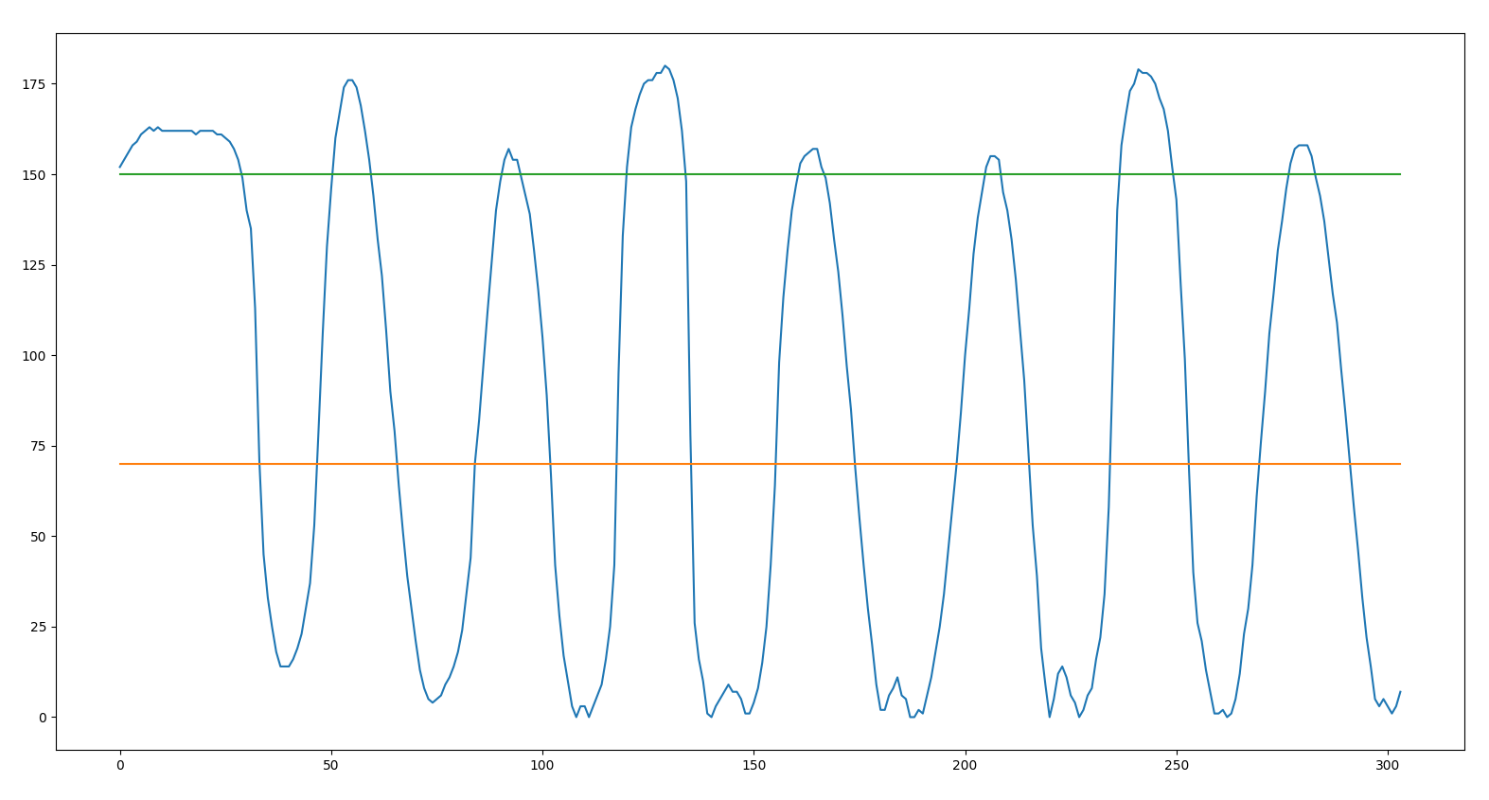
亂動

